Slide 1



Introduction to OR

Slide 2
Sunum Formatı
Giriş: Genel bir literatür hakkında bilgi, bu konuda seçilen algoritma ve problem türü ile ilgili nasıl çalışmalar yapılmış

Slide 3
Sunum Formatı
Method: Seçilen algoritmanın adım adım çalışma mantığı, akış diyagramı ve sözde kodu.

Slide 4
Sunum Formatı
Problem: Ele alınan problemin mantığı nedir, matematiksel denklemleri, problemin sınırları ve karar değişkenleri nelerdir.

Slide 5
Sunum Formatı
Uygulama: Geliştirdiğin metodu nasıl uyguladın sunumda anlatılacak, adım adım program çalıştırılacak.

Slide 6
Graph Method
Bir satıcı, oyuncak adam ve top satmaktadır. Satış fiyatı, oyuncak adam için 27 TL, oyuncak top için 21 TL olmaktadır. Oyuncak adam için 10 TL hammadde ve 14 TL işçilik bulunmaktadır. Oyuncak top için 9 TL hammadde, 10 TL işçilik bulunmaktadır. Her bir adam için 2 saat cilalama, 1 saat marangozluk, her bir top için 1 saat cilalama, 1 saat marangozluk gerekmektedir.
Eldeki hammadde miktarı sınırsızdır, fakat haftada en çok 100 saat cilalama ve 80 saat marangozluk kullanabilmektedir. Haftada en fazla 40 oyuncak adam satabilmektedir.
Karı maksimize etmek için:
karar değişkenlerini, amaç fonksiyonunu ve kısıtları içeren bir doğrusal (lineer) programlama modeli yazınız
Karar değişkenleri: x1 = bir haftada üretilen adam sayısı
x2 = bir haftada üretilen top sayısı
Amaç fonksiyonu:
x1 kar: 27 TL – 24 TL= 3 TL Amac fonksiyonu: maks(f)= 3x1+2x2
x2 kar: 21 TL – 19 TL= 2 TL
Kısıtlar:
2x1+x2<=100 (Cilalama kısıtı) x1<=40 (Adam talep kısıtı) x1,x2=>0
1x1+1x2<=80 (Marangozluk kısıtı)

Slide 7
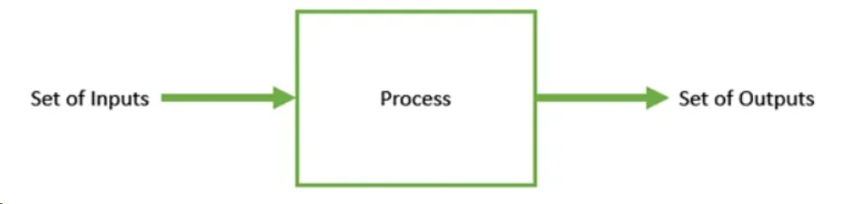
Optimization Problem
A problem in which we have to find the values of inputs (also called solutions or decision variables) from all possible inputs in such a way that we get the “best” output values.

Slide 8
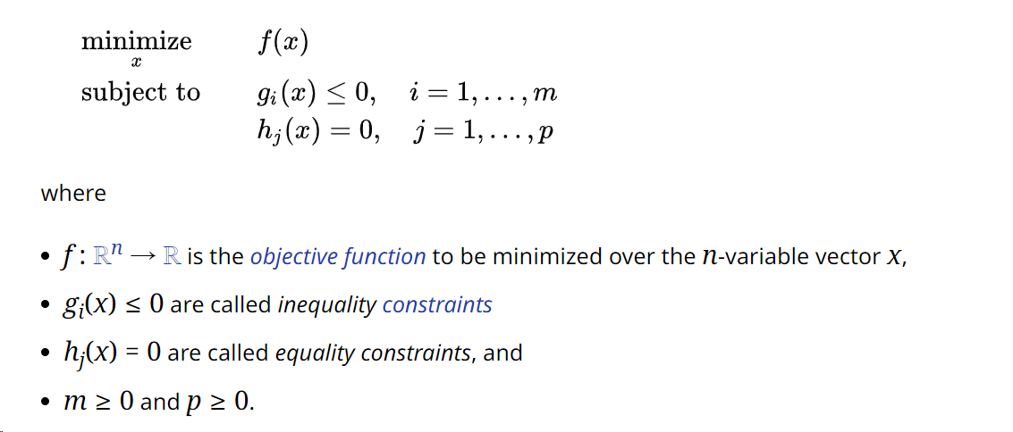
Optimization Problem

Slide 9
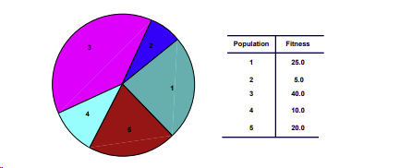
Genetic Algorithm - Selection

Slide 10
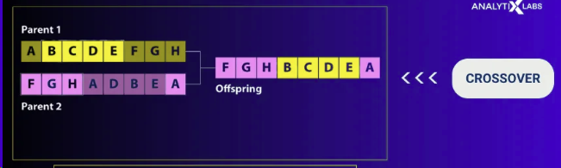
Genetic Algorithm -Crossover

Slide 11
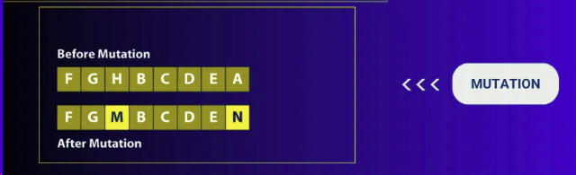
Genetic Algorithm -Mutation

Slide 12
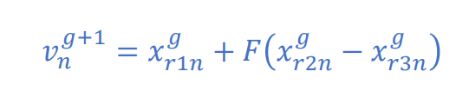
DE-Mutation
From each parameter vector, select three other vectors, x_r1, x_r2, x_r3 randomly
F: (0,1]

Slide 13
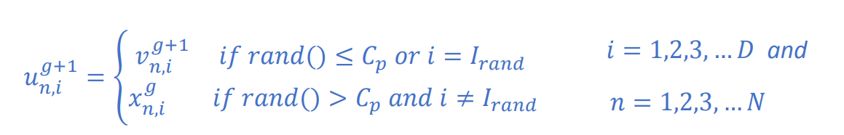
DE-Recombination
A trial vector u is developed below:
I_rand, integer [1,D]
Cp: probability

Slide 14
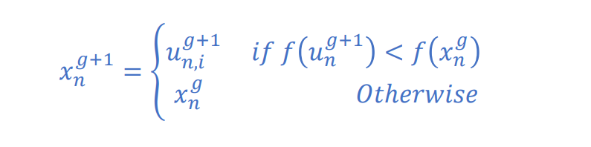
DE-Selection
A target vector x_n is generated via below comparison:

